Slide 1
東京工業大学 産学協働プログラム
「人生100年時代の都市・インフラ学」
人生１００年時代の豊かな
ライフシーン Vol.4
チーム②：働き方と仕事
座長：松本光史（株式会社日本設計）
担当教員：真野洋介
2021年7月16日
資料作成：坂村圭

Slide 2
人生１００年時代の働き方と仕事を創出する 都市・インフラとは？
ワークショップの問い
VISION：
未来を見据えて新たな価値を生み出す思考を養う
成果目標：
人生100年時代の都市・インフラを考える視点を与えるブックレットの作成
プロセス目標：
ライフシーン毎に東工大教員と企業代表者が創造的な対話を繰り返す
現状

Slide 3
人生１００年時代の働き方と仕事を創出する 都市・インフラ
ワークショップの問い
？
良いアイデアの基準を
考える必要がある
現状

Slide 4
人生１００年時代の働き方と仕事を創出する都市・インフラとは？
人生１００年時代とは？
（言葉の定義の探索）
人生１００年時代の働き方と仕事とは？
（過去の経験＋価値観の探索）

Slide 5
人生100年時代とは
＝長寿化が起因した個人・社会の行動、感性、価値観の変化が生じる時代
１）１人の人が複数の人生を並列的に歩むライフスタイルに「変化」することが当たり前になる
２）人生の「変化」「選択」のための資本（経済・社会・知識）の蓄積の重要性が増加する
３）人生設計の指標として「豊かさ」（個人・社会・環境）を希求する人が増加する

Slide 6
働き方や仕事が「豊か」とはどういうことか
達成感・自らの成長
共感・共有
多様性
自由な時間と場所
新たな出会い

Slide 7
豊かさの要件、阻害するコト
豊かさの要素・要件 | 背景・要因 | 阻害するコト・モノ
コンテンツ・コンテクスト・ストーリー （こころで感じる豊かさ） 五感で感じるもの 空間・設え・素材 （身体で感じる豊かさ） | 共感や承認 目的達成や成長 自由 ゆとり | 対立状態 目標設定がない 提案できない、選択肢がない 時間拘束 居心地が悪い、常に同じ場所
人間の関係性と多面性 | 多くの才能に触れ、その才能と一つものを作り上げる充実感（多様な人材の集積、ネットワークが都市の豊かさ） 限られたメンバーとの濃厚なコミュニケーションによる信頼と安心感（濃密な人間関係を生み出す地方の豊かさ） | どちらも関係する人々とのコミュニケーションや空間・時間を共有することが前提（リモートでも可だが、何か充たされない感覚）
共感・共有 達成感 | 自らの役割が求められていること | 組織人としての制約 （個人として意思決定範囲の制約）
興味を持ったことをやり、経験できること | パラレルに仕事を行えるとき | ブルシットジョブ
他者からの共感・承認 | 自分の取り組む仕事・役割の意義を広い視野や時間軸に立って納得感が得られること | 想像力の欠如
時間や場所に縛られないで働くこと 自分のリズムで働くこと
感覚、現場感の共有

Slide 8
人生100年時代の働き方
世界中どこにいても仕事をすることができるし、どこに住んでいて、その周りの世界中の誰とでも仕事ができるようになる
今まで仕事を一緒にしていなかった人との出会いが生じ、本当の意味での人類の英知が結集するようなことが起きる
仕事をしながら、学んだり、副業したり、子育てしたり、介護したり、地域活動をしたり、趣味の活動ができる
都市部というより沿岸部や山間部が新たな生活拠点となる生活を持ち、時間・場所の使い方が自由になるストレスの感じることのない暮らし
最適な場所や最適な時間の使い方の中で個人の力を最大に発揮できる働き方
仕事と学びと余暇の境界が曖昧となって、自分と社会の関係が多様化する
必ずしも金銭価値だけを目的としない多様な目的のため、会社とか所属によらないで自由に集い・働いて何かを成し遂げる
会社に属しながら副業や起業して、自分の能力と成果で評価される時代になる
本業・副業、組織・個人、現住地とそれ以外、いろんな意味でパラレルな働き方・暮らし方
豊かさの基準が多様化する中で、クリエイティブな社会へ変化していく
企業人としての活動（大きな経済、大きなベクトル、大きなエリア）、個人としての活動（小さな経済、小さないくつかのベクトル、近隣）をパラレルに日常の中に融合していく。（あるいは目標を重ね合わせる、折り合いをつけていく）

Slide 9
着目する都市・インフラ
着目する都市・インフラ
駅前広場、公園、空き店舗（空き家）、道路、路地空間 椅子 自然 ※事例：根津にあるアイソメという地域サロン | ヒトと情報が集まるところに、リアルとバーチャルの共存による相乗効果を期待したい 商業的価値の高い一等地を、新たな価値創造のために開放して、質の高い成熟社会を目指したい 駅まちデザイン検討会にて都市アセットという概念で境界を越えた議論がされている 小さな事例で具現化ができないか
特定目的に特化したスペース （例えばオフィス） | 人生形成やキャリア形成支援もワークスペースの役割になるなど 新しい仕事をつくったり、出あったりする場所
コワーキングスペース | みんなと働く、今まで働いたことのない人と交流 ワーケーション
多言語対応・他民族の習慣への対応（サービス・ICT）
生活拠点利用の経済的負荷の軽減化。 都市部というより沿岸部や山間部の生活拠点化。 ストレスのない通信能力
空き家や学校、公共施設 | 人生のステージ間の移行、パラレルな暮らしを支援する役割
交通インフラ（特にマストラ）
ストレスのない通信インフラ | 場所と時間を選ばないで働くための必須項目

Slide 10
中間発表のふり返り（担当教員からのフィードバック）
野原先生：
多様性がキーワードにあるのに目が行きます。
空間・インフラは人を動かし規定してゆく面があるので、多様性を担保する設計のようなものは
興味深いです。
真野先生：
自分のチームなのでコメントは省きます。
グラデーション／パラレル／自由な個人などがキーワード。
浅輪先生：
ご発表をいただきありがとうございました。パラレルとマルチステージで、グラデーションのように働いて行くことができるというのは面白い発想と思いました。パラレルで仕事を行えるというのは、１＋１＝２ではなく、それぞれに相乗効果（シナジー効果）があるというイメージでしょうか？ サブの仕事がメインの仕事にも好影響を与えるというような話があると、面白いかと感じました。
室町先生：
パラレルに仕事を進めていくというのは同じ組織に属してではなく、異なった組織に複数属してということと思われますが、仕事の個人化、ユニット化が進展するということでしょうか。それは組織の大規模化を促すスケールメリットが失われていくことを意味するようにも思え、関連する部分も含めて非常に面白そうな展開があるように思えます。
鼎先生：
大変興味深いご発表ありがとうございました。
現状としては日本の場合、子育て絡みの負担はほぼ全て女性にかかっているとのことですので、男女共同参画的なこと、あるいは子育ての中でどのように豊かに働くかについて、ぜひ今後の議論の一端に加えていただければと思います。
十代田先生：
・グラデーションのあるステージ移行という考え方は面白い。
・働き方と仕事の関係が今ひとつわからない。
・「働き方」には変化があるけど、「仕事」にも変化はあるのか？
・ワーケーションとか、「地方」での働きがどう絡んでくるのか、楽しみ。

Slide 11
人生１００年時代の働き方と仕事を創出する都市・インフラとは？
人生１００年時代とは？
（言葉の定義の探索）
人生１００年時代の働き方と仕事とは？
（過去の経験＋価値観の探索）
（問いの分割）
(1) グラデーションのある働き方の変化を可能とする仕事と都市・インフラとは？
(2) 個人最適化された働き方と仕事を支えるオフィスとは？
(3)

Slide 12
人生１００年時代の働き方と仕事を創出する都市・インフラとは？
人生１００年時代とは？
（言葉の定義の探索）
人生１００年時代の働き方と仕事とは？
（過去の経験＋価値観の探索）
（目標の制約の設定）
広場、カフェ、SNS、
20代にとっての住居など

Slide 13
グラデーションのある働き方の変化を可能とする 仕事と都市・インフラとは？
本日の中心的な議題（仮）
－ グラデーション型の変化のある働き方で行いたい仕事とは
－ どのように働くことを人生に取り入れたいか
－ 上記の学び・学び方を支える空間仕様・ルール・デザインとは

Slide 14
全体フリーディスカッション
【Work １】
まずは中間発表を振りかえり、本日以降の議論をどのように進めていくかを話し合ってください。次回以降は、本日の議論を延長していただいても、人生１００年時代の働き方と仕事の新たな側面に着目した議論としていただいても構いません。
＊座長、担当教員からのワークを行っていただいても構いません 。

Slide 15
人生１００年時代の働き方と仕事を創出する都市・インフラとは？
（問いの分割）
(1) グラデーションのある働き方の変化を可能とする仕事と都市・インフラとは？
(2) 個人最適化された働き方と仕事を支えるオフィスとは？
(3)
(4)
(5)
（その他の目標の制約の設定）
・都市・インフラを設定する（広場、カフェ、SNSなど）
・特定の年齢層、特定の社会課題を設定する（20代にとっての住居など）

Slide 16
テーマ別ディスカッション
【Work ２】
人生１００年時代の働き方と仕事の一つの側面に着目して都市・インフラのアイデアを話し合います。
＊座長、担当教員からのワークを行っていただいても構いません 。

Slide 17
人生100年時代には、組織や制度に身をゆだねるのではなくて、自らが自分のキャリアや働き方を選択するようになり、新たな仕事へのシフトや副業を開始する人が増加すると予想される。しかしこのような働き方のシフトは、これまでの転職とは異なり、スイッチが切り替わるように起こる変化ではない。出会いや学習を通じて、新しい仕事や副業の種を育て、徐々に次の仕事や活動へとシフトしていくことになるだろう。 このようなグラデーション型の「働き方や仕事」のシフトを支えていくためには、都市の中にどのよう場や機能を整備していくべきだろうか。都市・インフラの空間像、社会的な仕組み、サービスの在り方などに加えて、変化を取り入れる際の課題を考えてほしい。
Team2の人生100年時代の「変化＝シフト」に関する議論のハイライト (3月WSの議論の一部再掲)
グラデーション型の働き方にシフトしていくためには

Slide 18
１）働き方や仕事のグラデーション型の変化として何を期待するか。変化してほしいのは、仕事の内容なのか、働く場所なのか、働く時間なのか。どれくらい元の働き方から変化していくことを望むか。どれくらいのペースでグラデーションは変化していくのか。どのような仕事であれば忙しく働いていてもさらに追加して行いたいと思うか。新たな仕事の対価として何を求めるのか。 ２）どのようにグラデーション型の変化を人生に取り入れたいと思うか。変化のきっかけは何であるのか。自分で積極的に変化を行うのか、偶然的に変化は生まれていくものか。人生のどのタイミングでそのような経験を行いたいか。 ３）上記の仕事・働き方を生み出す都市・インフラとしてどのようなものが考えられるか。どんな課題を解決する仕組みを持っているのか。どのような場であれば私たちは参加したいと思うのか。それはどんな場所で、どんなデザインで何が配置されているか。誰が場を整備して、どんなルール（参加資格、料金設定）があるのか。
人生100年時代の都市・インフラをイメージする（グループワーク５０分）

Slide 19
【人生１００年時代の都市・インフラ：DAY4】
What
どのような変化を求めるか
回答欄：
How
どのように変化を取り入れたいか
回答欄：
Design
そのためにどのような都市・インフラが必要か
回答欄：
チーム2：働き方と仕事

Slide 20
未来の働き方と仕事のアイデア
【付録】
人生１００年時代のアイデアのイメージとしてご参考にしてください。
参考：SPECULATIONS 人間中心主義のデザインをこえて(2019), ビー・エヌ・エヌ新社

Slide 21
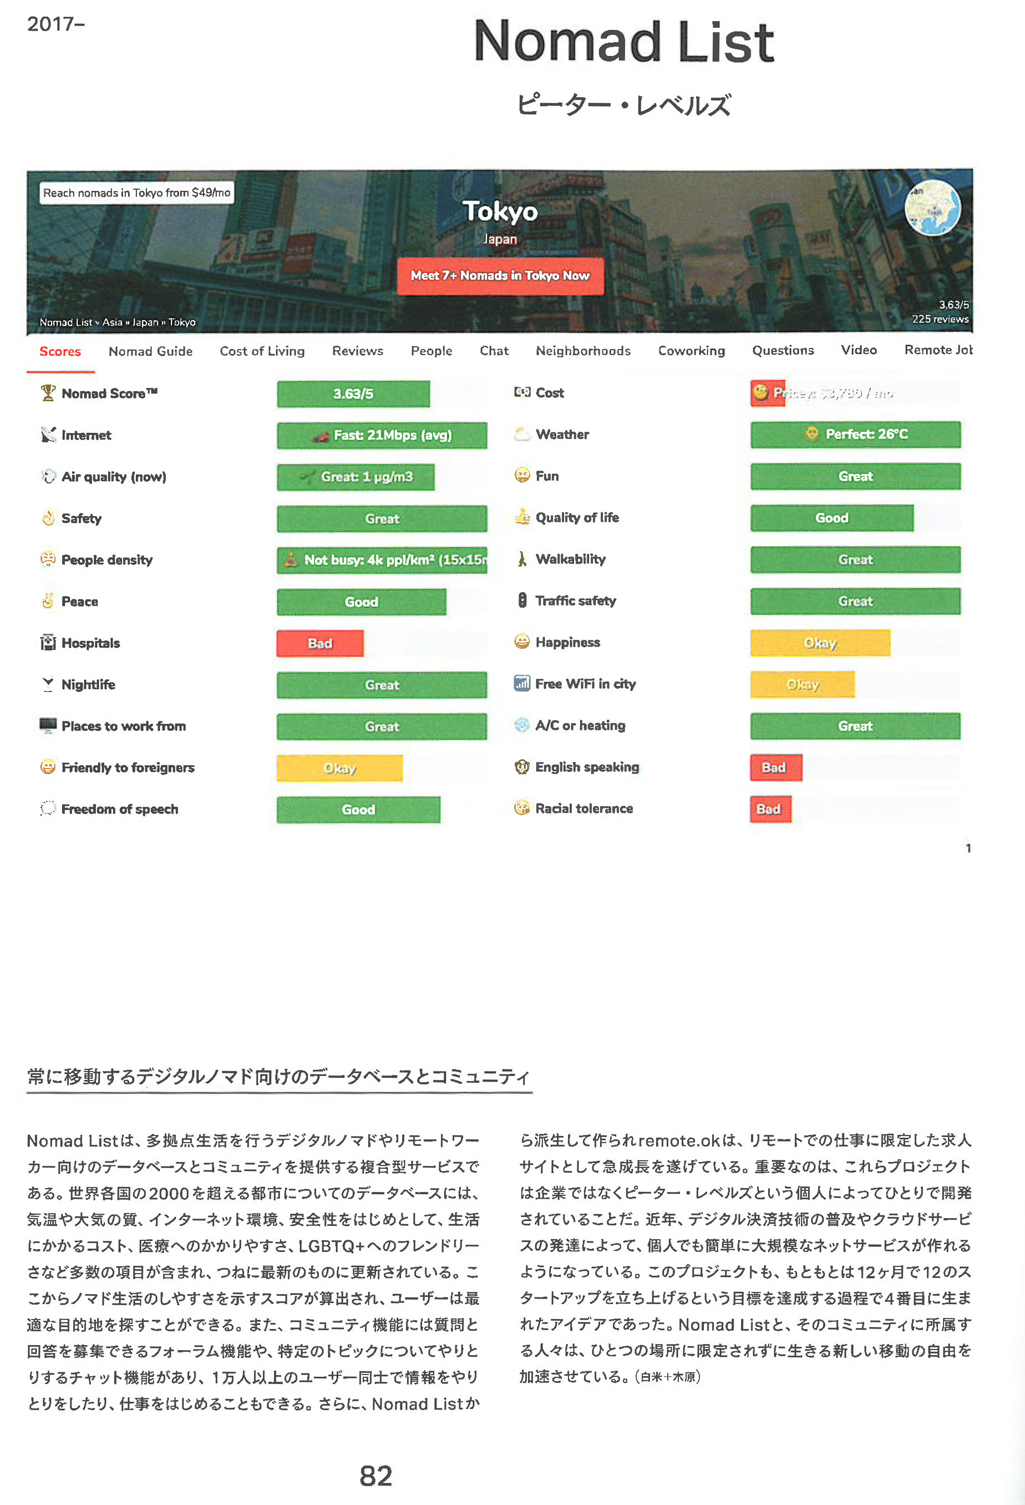
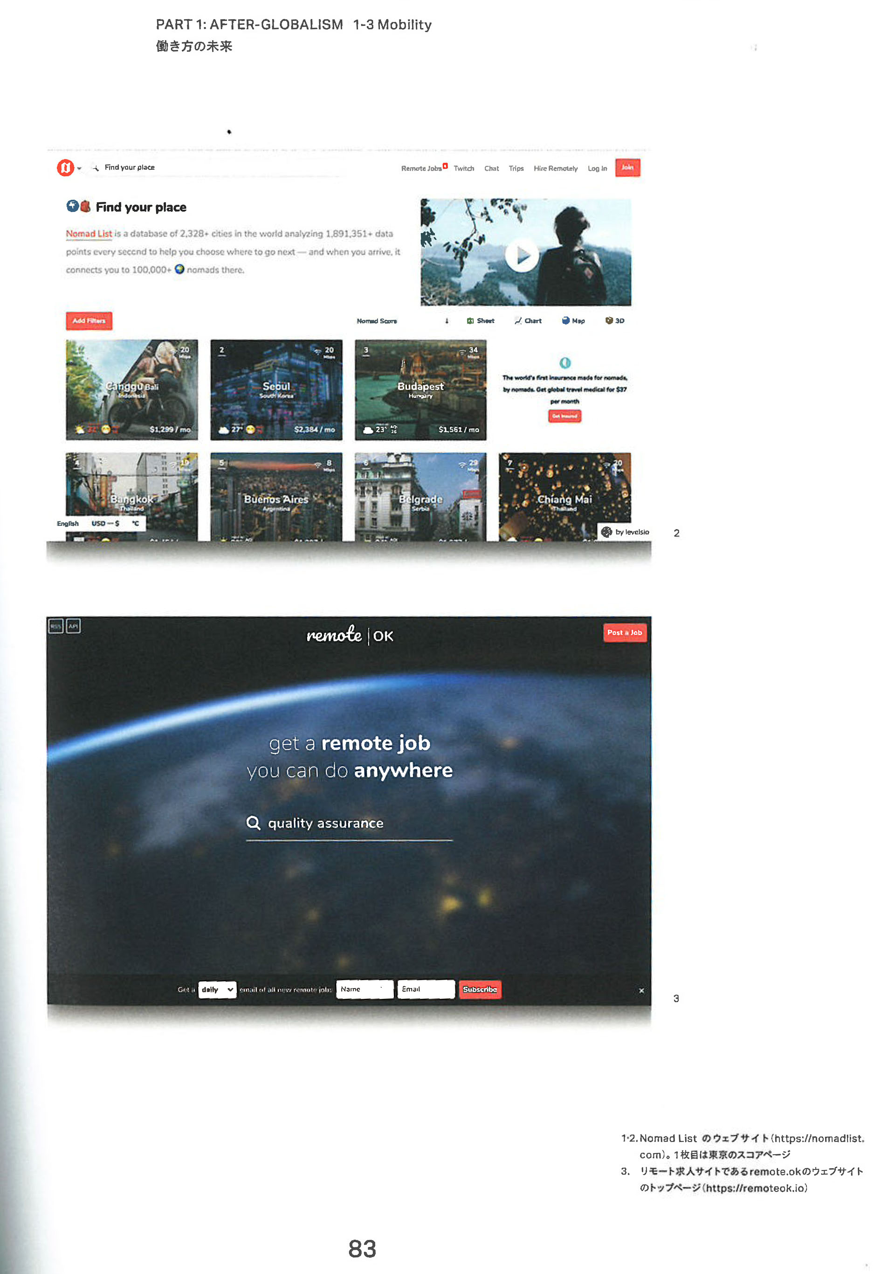

Slide 22
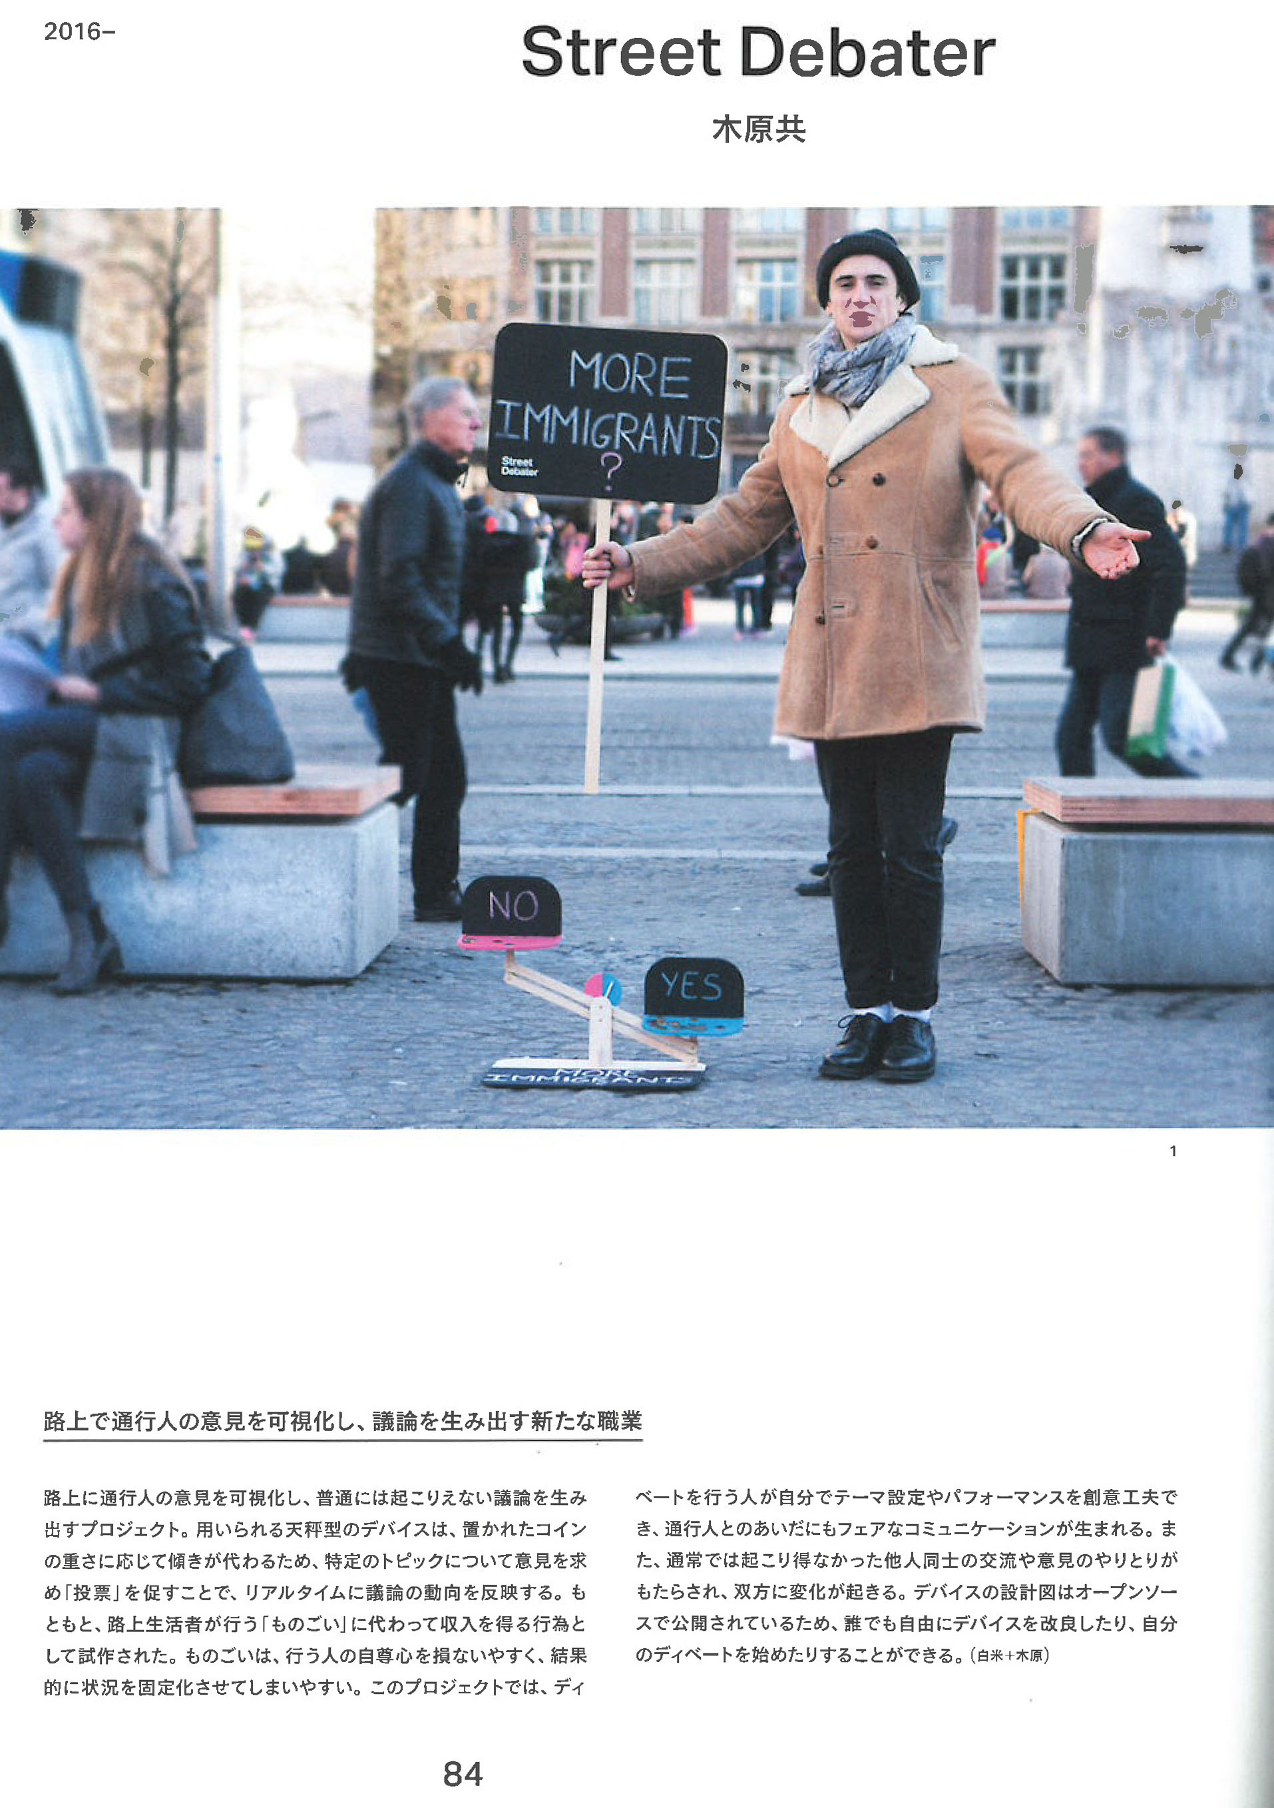
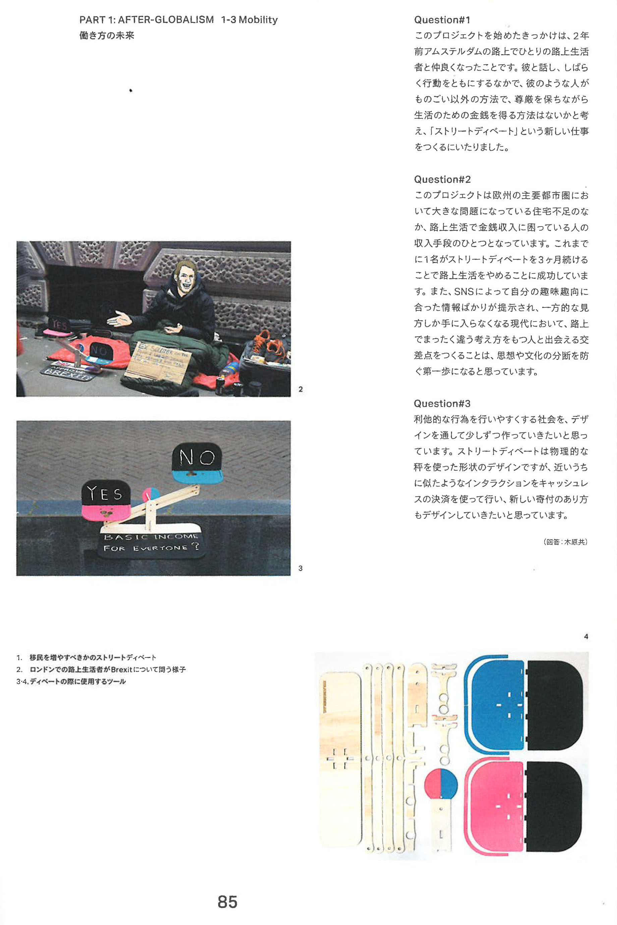

Slide 23
○タイムスケジュールと進行 ワークショップの全体時間は３時間(15:00-18:00)です。進行や時間配分はグループ座長に一任させていただきます（必要であれば分割ルームを設定いたします）。 事務局からはチーム内で行っていただきたい議題（ワーク）を数点提示させていただきます。この議題を中心に自由に議論を行ってください。 ○本日議論していただきたいこと （work1）これからのワークショップの目標の設定 （work2）各テーマに関する議論 ○本日の記録とその共有について 議論いただいた内容はビデオ記録を残すだけでなく、書き起こしを事務局で行います。これらの結果は人生１００年のホームページでアーカイブさせていただきます。
本日のタイムスケジュールと進行について

